Slide 1
Escola SENAI “Professor Vicente Amato” Jandira - SP
Samuel Almeida Goulart
Configuração de Sistema
Jandira
2020

Slide 2
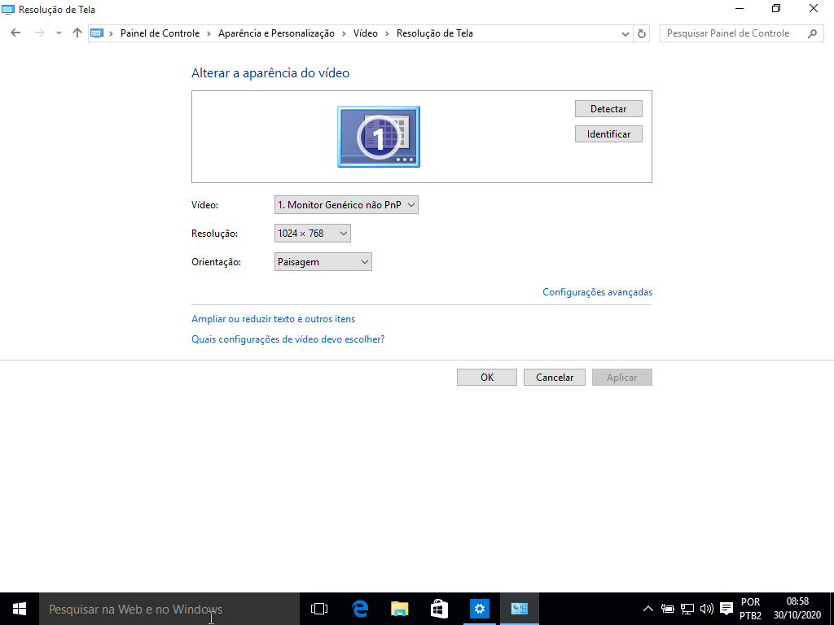
Configuração de sistemas
resolução de sua tela: 1024 x 768
Opção Bluetooth: Não disponível
A opção Bluetooth permite que computadores, smartphones, tablets e afins troquem dados entre si e se conectem a mouses, teclados, fones de ouvido, impressoras, caixas de som e outros acessórios a partir de ondas de rádio.

Slide 3
Configuração de sistemas
Conexão discada:
Acesso à internet que usa a rede pública de telefonia comutada para estabelecer uma conexão com um Provedor de acesso à internet através de um número de telefone para com uma linha de telefone.
velocidade da conexão (máximo de 56,6 kbps)
VPN, quando usar:
Se você estiver usando a Internet para navegar, baixar torrent ou acessar conteúdo que não está disponível em sua localização geográfica.
Modo avião:
No sistema da Microsoft, a ferramenta pode desativar rapidamente qualquer tipo de conexão sem fio do computador – incluindo Wi-Fi, Bluetooth e GPS. Indicada para realizar tarefas offline, como escrever textos e visualizar fotos, a função também é ideal para poupar a bateria de notebooks.
Hotspot móvel
O Hotspot móvel compartilha sua conexão de Internet com outros dispositivos via Wi-Fi. Você pode compartilhar uma conexão Wi-Fi, Ethernet ou de dados da rede celular.

Slide 4
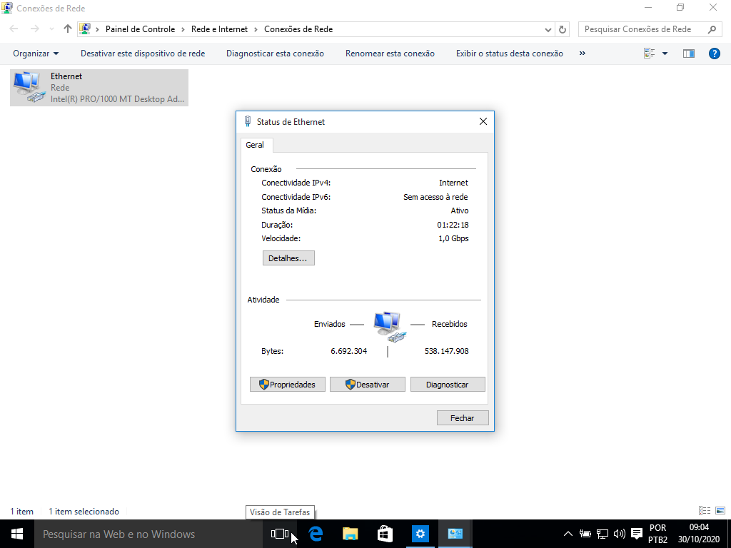
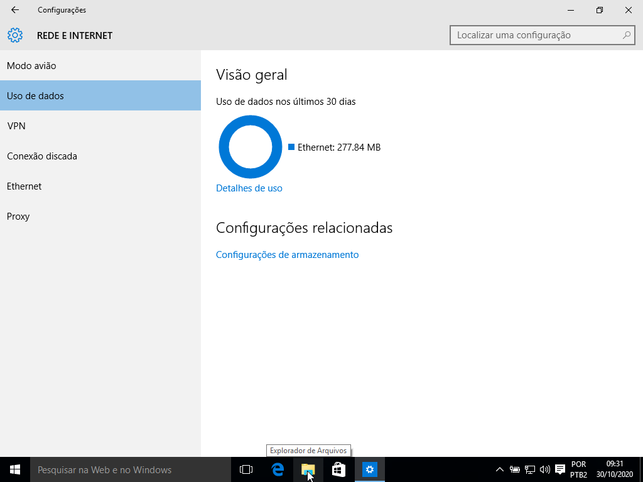
Configuração de sistemas
Velocidade: 1,0 Gbps
Registre do o uso de dados nos últimos 30 dias: 277.84 MB

Slide 5
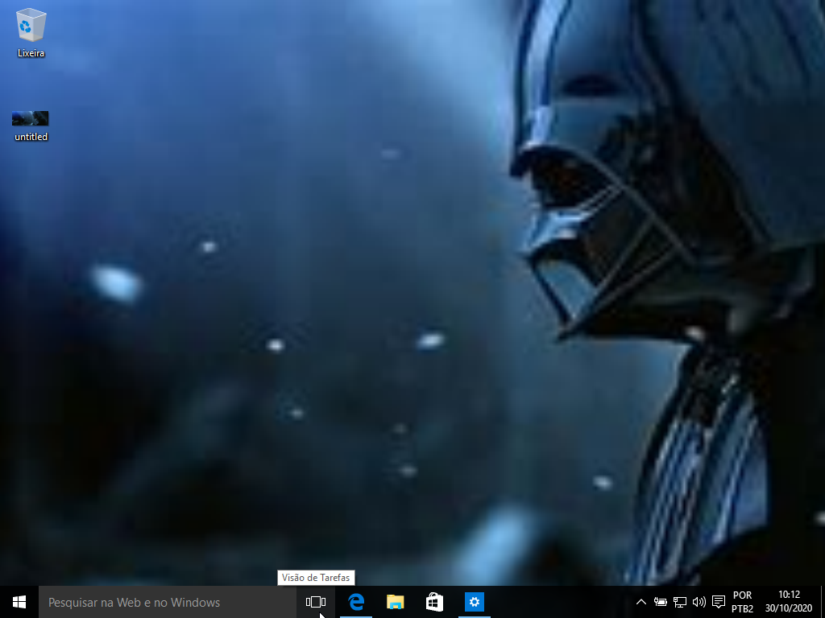
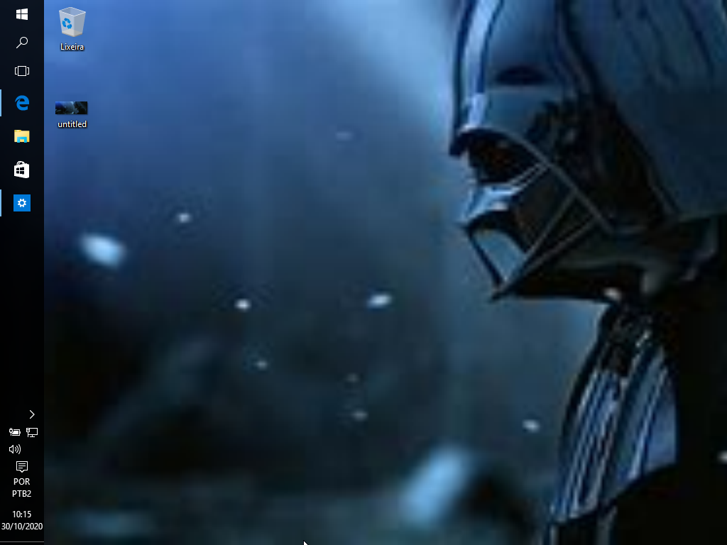
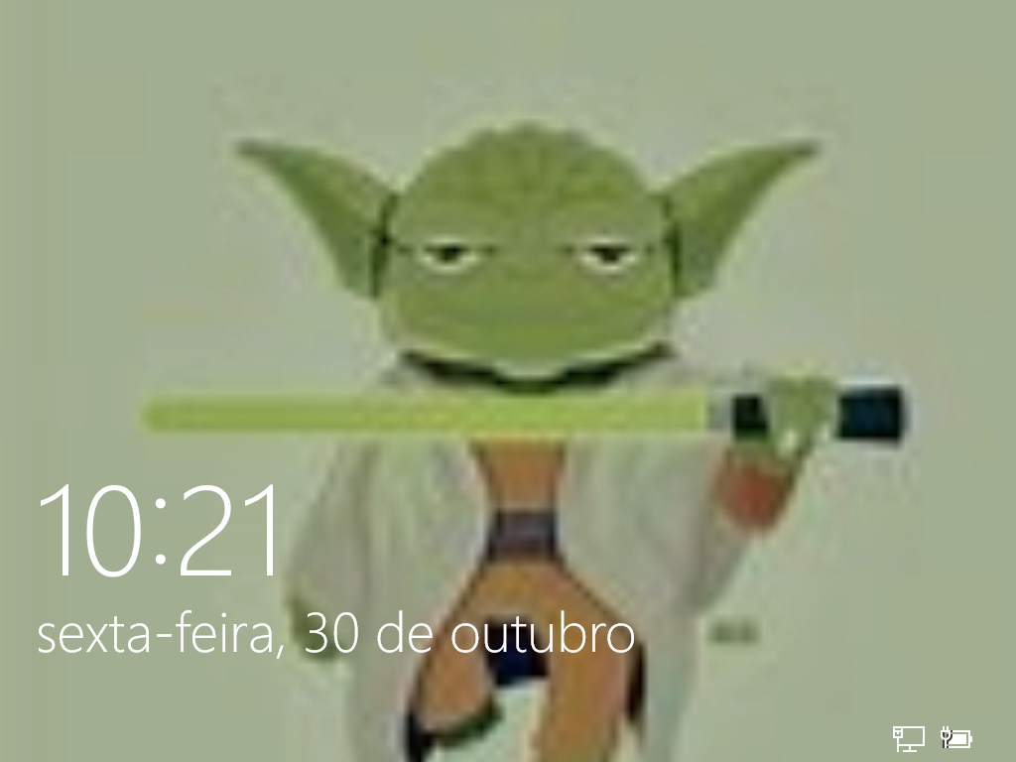
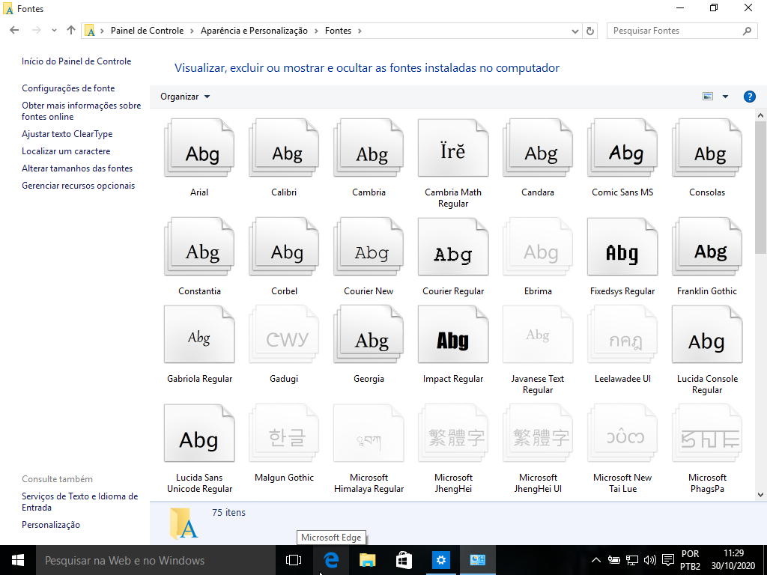
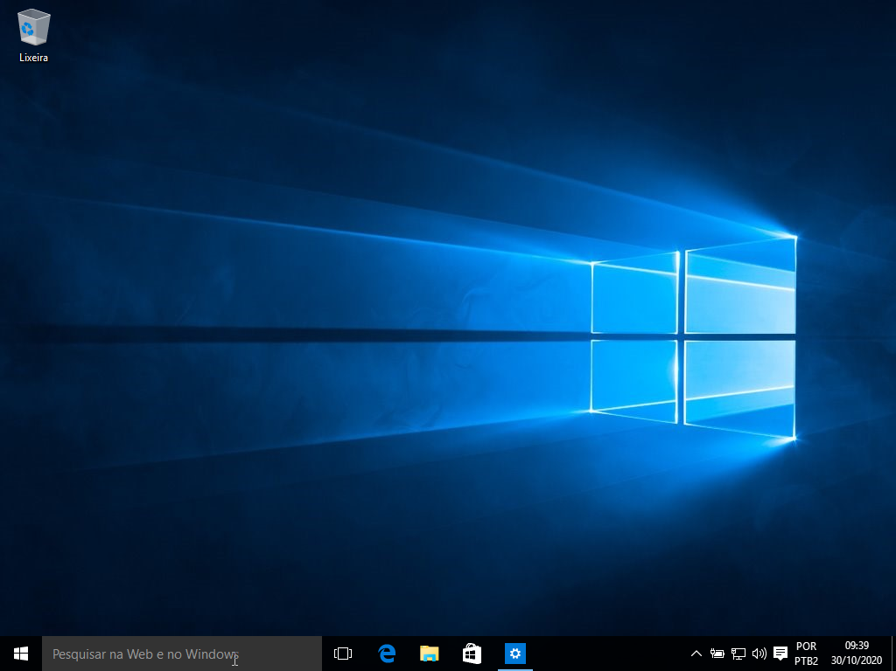
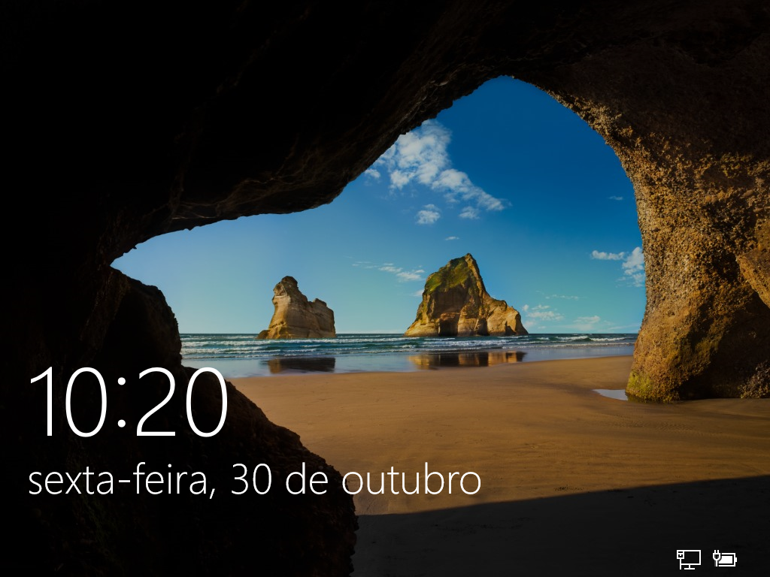
Configuração de sistemas
Personalização Tela de Fundo
Barra de Tarefas para o lado esquerdo
Personalização Tela de bloqueio
Alterar Fontes

Slide 6
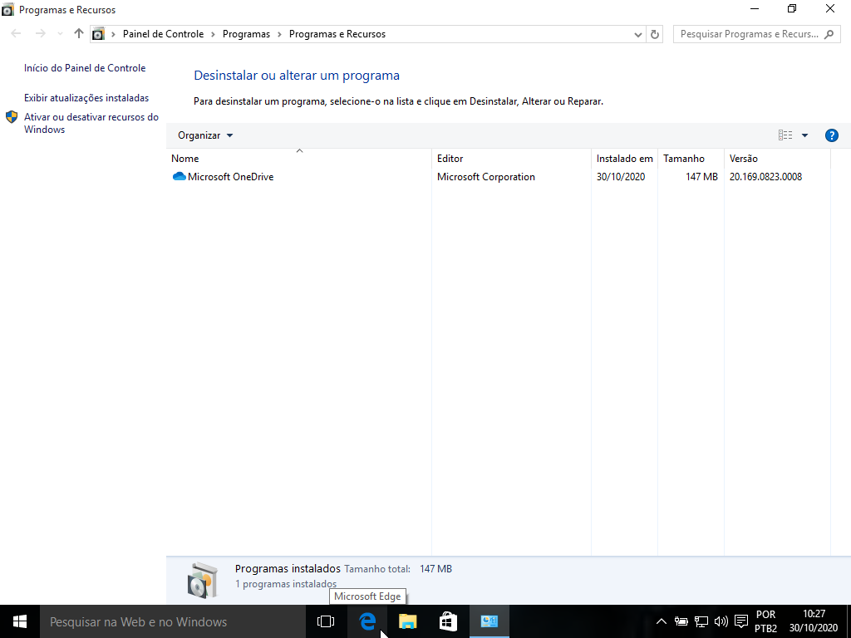
Configuração de sistemas
1: Aplicativo
Qual o maior?
Microsoft OneDrive 147 MB
Qual o menor?
Microsoft OneDrive 147 MB
Exclua um aplicativo que você não utilize.
Não foi possível porque só tem um aplicativo instalado, Windows 10 novo.

Slide 7
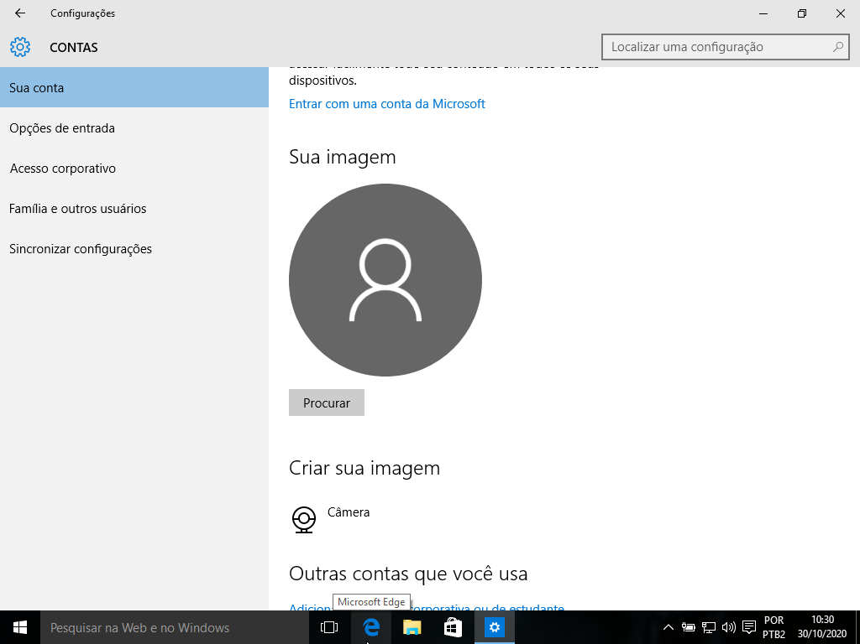
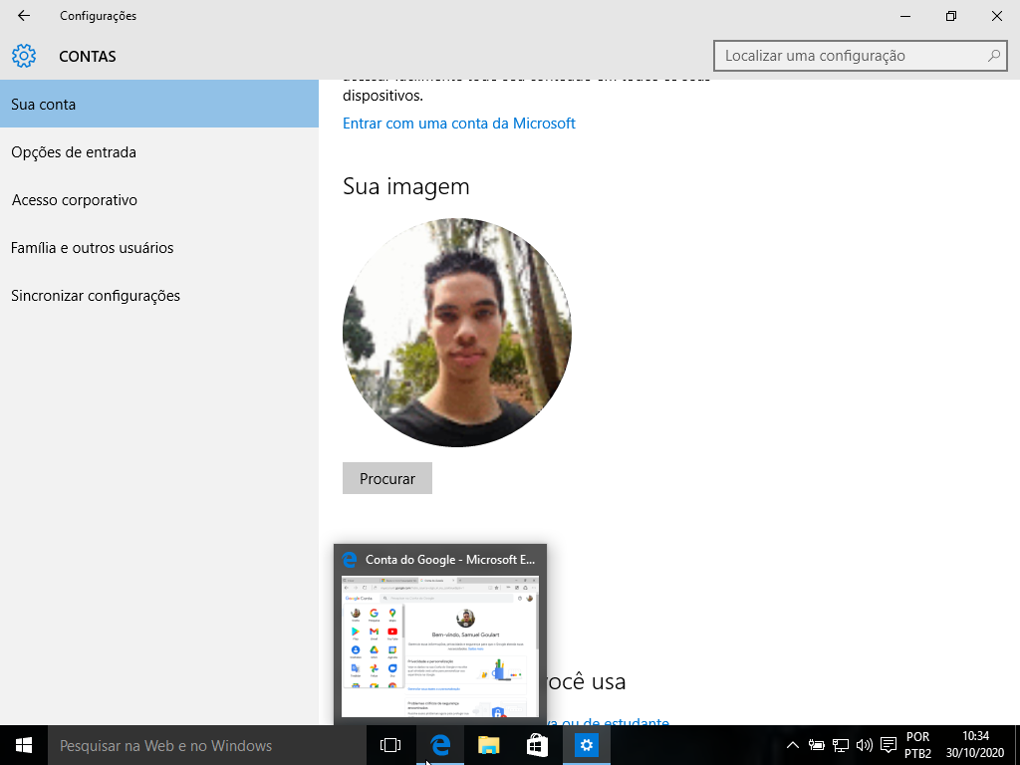
Configuração de sistemas
Alterando a foto

Slide 8
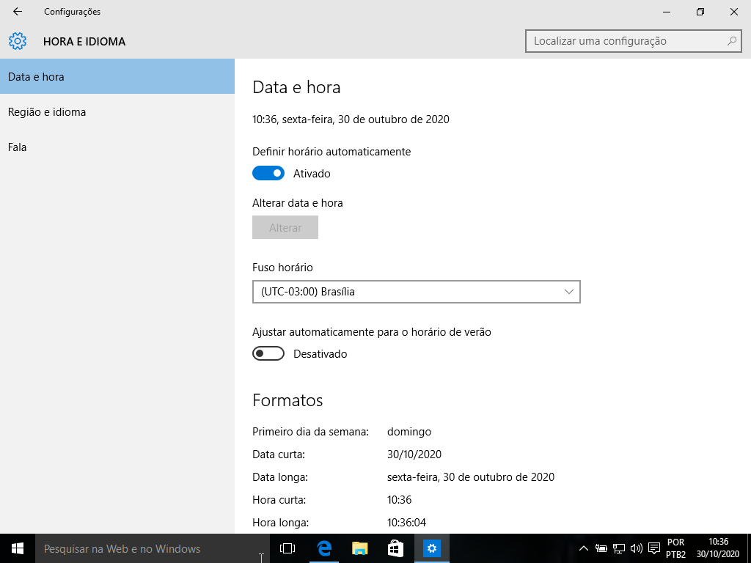
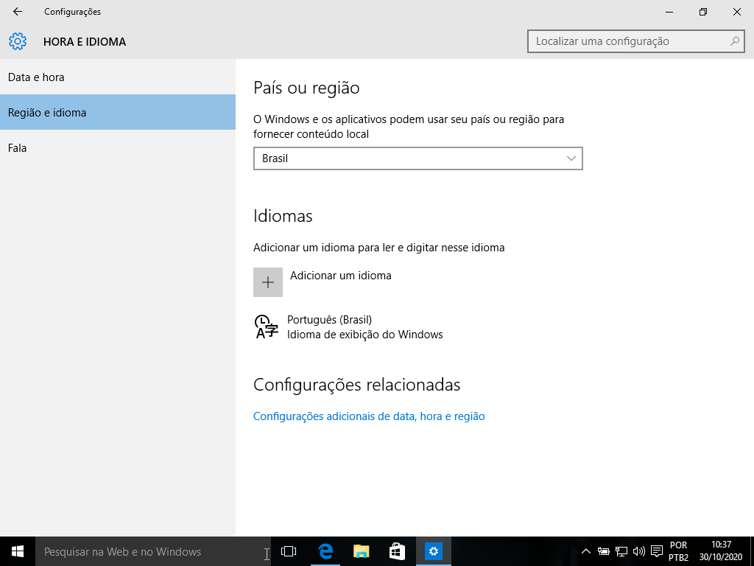
Configuração de sistemas
Data e Hora
Região e idioma
Data: 30/10/2020
Hora: 10:39
Fuso horário: (UTC – 03:00) Brasília
Idioma: Português (Brasil)

Slide 9
Configuração de sistemas
Facilidade de acesso
Legendas Ocultas: Permitem que você leia as palavras faladas na parte de áudio de um vídeo, programa de TV ou filme.
Controle com os olhos: Permitindo controlar o cursor, digitar com o teclado virtual e operar ferramentas para conversão texto-voz.
Lente de aumento: A Lupa de aumento amplia parte da tela ou a tela toda para que você possa ver melhor as palavras e imagens.
Permissões
As permissões são privilégios concedidos a entidades de sistema específicos , como usuários , grupos ou computadores , permitindo-lhes realizar uma tarefa ou acessar um recurso. Por exemplo acessar uma pasta, inicializar um programa instalado no computador, instalador um programa no Windows entre outras coisas.
modos restrito
O Modo restrito, moderado ou desativado é uma configuração baseada em permissão disponível nos sites para computador e para dispositivos móveis, que ajuda a excluir conteúdo possivelmente censurável que você prefere não ver e também não deseja que sua família veja enquanto usam o YouTube. Através do Windows 10 é possível colocar em quais do modos você prefere.

Slide 10
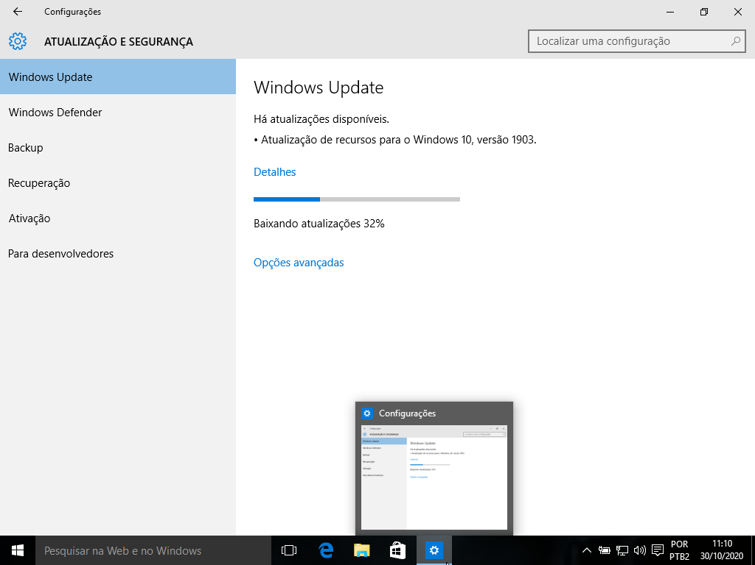
Configuração de sistemas
A última atualização está acontecendo agora, como podemos observar pela imagem

Slide 11
Conclusão
Através da realização da pesquisa referente as configurações do sistema operacional, observei que a diversas configuração de suma importância, para usuário, como por exemplo aqueles que possui deficiência, assim tendo algumas ferramentas, possibilitando o manuseio do Windows como a acessibilidade com controle com os olhos, lente de aumento e legendas ocultas. Entre outras coisas também posso citar a desinstalação de programas, que possibilita que exclua programas que podem está consumindo, processamento é memória RAM, assim proporcionado um melhor desempenho para sua máquina.
Obrigado pela atenção

